Slide 1
Предмет «Физико-химическая экология»

Slide 2
Экология – наука о взаимодействиях живых организмов между собой и с их средой обитания
Физико-химическая экология – наука, изучающая физические и химические процессы в экосистемах

Slide 3
Физико-химическая экология – наука, изучающая физические и химические процессы в экосистемах
Вычислительная экология
Химическая экология
Термодинамика экосистем
Радиационная экология
Молекулярно-биологическая экология
Экологическая генетика

Slide 4
Вычислительная экология
Раздел физико-химической экологии производящий сравнительный анализ сообществ с помощью методов теории информации математической статистики

Slide 5
Химическая экология
Раздел физико-химической экологии изучающий пути передачи химических веществ в экосистемах в том числе круговорот веществ
Подраздел химической экологии изучает пути передачи метаболизма и утилизации загрязняющих веществ

Slide 6
Радиационная экология
Раздел физико-химической экологии изучающий воздействие на экосистемы ионизирующего излучении и пути миграции радионуклидов

Slide 7
Радиационная экология
Раздел физико-химической экологии изучающий воздействие на экосистемы ионизирующего излучении и пути миграции радионуклидов

Slide 8
Молекулярно-биологическая экология
Раздел физико-химической экологии применяющий методы молекулярной-биологии, геномики и метагеноми для исследования экосистемных процессов

Slide 9
Экологическая генетика
Раздел физико-химической экологии занимающиеся оценкой состояния генофондов популяций организмов в меняющихся условиях окружающей среды

Slide 10
Вычислительная экология
Сообщество — совокупность совместно обитающих организмов разных видов, представляющая собой определённое экологическое единство, связанное пространством и временем.
Сообщество — это совокупность популяций разных видов, сосуществующих в пространстве и времени.

Slide 11
Вычислительная экология
Примеры биологических сообществ
Планктон фотического слоя определенного участка озера или моря
Почвенные организмы участка леса
Кишечный микробиом человека

Slide 12
Вычислительная экология
Сообщества характеризуются численностью или биомассой видов, входящий в их состав
Наименование вида | Число особей
Вид 1 | 100
Вид 2 | 80
Вид 3 | 70
Вид 4 | 68
Вид 5 | 10
Вид 6 | 2

Slide 13
Вычислительная экология
Числовые характеристики показателей разнообразия в сообществах – меры разнообразия
Наименование вида | Число особей
Вид 1 | 100
Вид 2 | 80
Вид 3 | 70
Вид 4 | 68
Вид 5 | 10
Вид 6 | 2
Альфа разнообразие – число видов в сообществе.
Индекс Шеннона - безразмерный показатель, определения степени равномерности распределения видов по численности или биомассе.
Индекс Симпсона - вероятность принадлежности любых двух особей, случайно отобранных из сообщества, к разным видам.

Slide 14
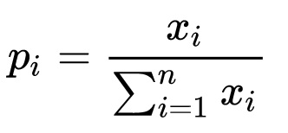
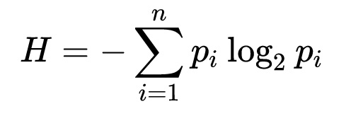

Вычислительная экология
Числовые характеристики показателей разнообразия в сообществах – меры разнообразия
Наименование вида | Число особей x_{i}
Вид 1 | 100
Вид 2 | 80
Вид 3 | 70
Вид 4 | 68
Вид 5 | 10
Вид 6 | 2
Индекс Шеннона
- доля i-го вида в сообществе
- число особей или i-го вида в сообществе

Slide 15
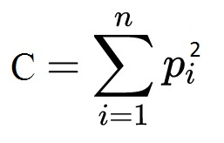
Вычислительная экология
Числовые характеристики показателей разнообразия в сообществах – меры разнообразия
Наименование вида | Число особей x_{i}
Вид 1 | 100
Вид 2 | 80
Вид 3 | 70
Вид 4 | 68
Вид 5 | 10
Вид 6 | 2
Индекс Симпсона
- доля i-го вида в сообществе
- число особей или i-го вида в сообществе

Slide 16
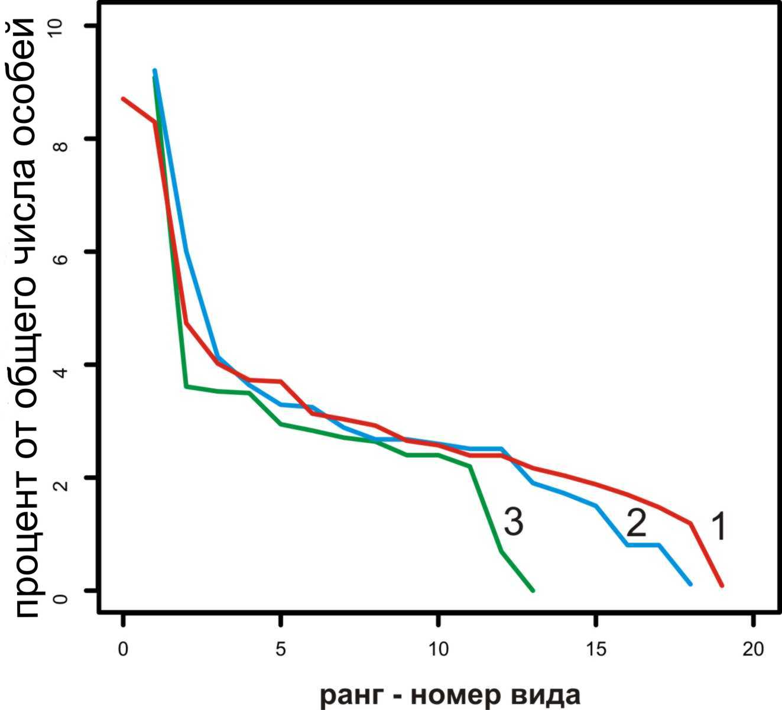
Вычислительная экология
Графическое представление разнообразия в сообществах
Кривые обилия
Сравнения разнообразия в трех сообществах

